Slide 1
schoolkostenfonds
Opvolging
Rondetafel kinderarmoede

Slide 2
schoolkostenfonds
Iedere school ontvangt een bedrag à rato van het aantal leerlingen + gemiddelde van 4 SES indicatoren

Slide 3
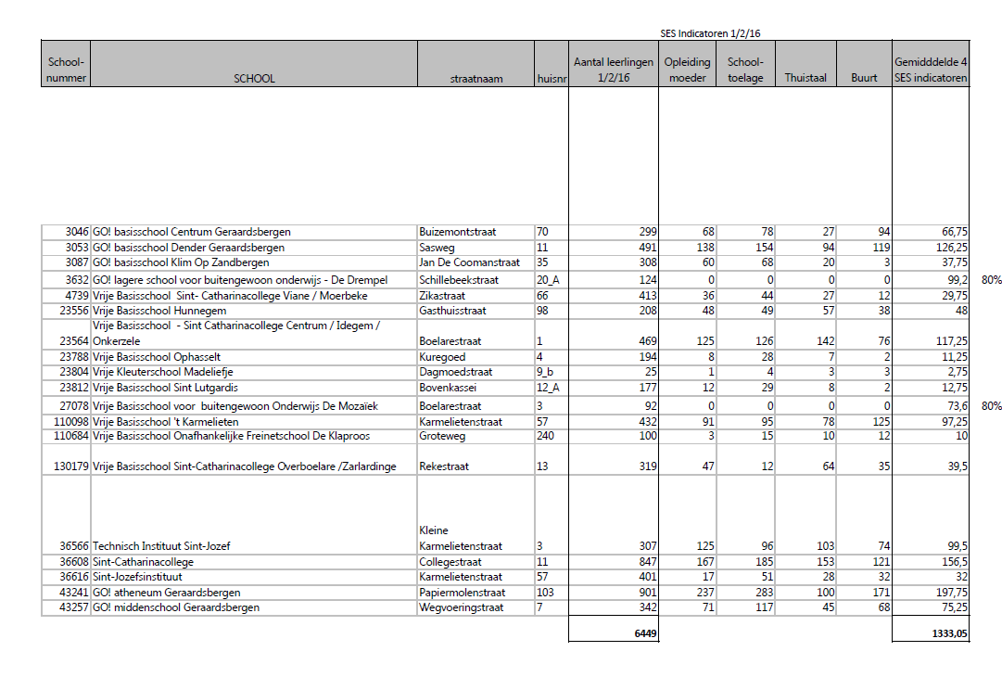

Slide 4
schoolkostenfonds
Fonds wordt door de school zelf beheerd
Mogelijkheid om leerlingen te ondersteunen wat schoolkosten betreft
Bestedingsraamwerk opgesteld door werkgroep
Inzet van middelen grotendeels zelf bepalen

Slide 5
schoolkostenplan
Iedere school stelt een schooleigen schoolkostenplan op.
OCMW voorziet hier externe begeleiding door gespecialiseerde diensten
Plan opstellen in najaar 2017 + in voorjaar 2018 evalueren en bijsturen waar nodig

Slide 6
planning
Juni 2017: inleidende gesprekken met directies/ zorgleerkrachten
September – december 2017: 3 sessies (sensibilisering – aanzet schoolkostenplan - inzetten op preventieve maatregelen)
December 2017: afwerken schoolkostenplan
Maart 2018: curatieve maatregelen
Mei 2018: school- en netoverschrijdend netwerkmoment

Slide 7
vrijetijdspas
VOORSTEL
Indexering volgens maximumfactuur
Ook voor pleegkinderen en kinderen die in een instelling verblijven
Ook voor basisaankopen nodig voor de academie

Slide 8
Medische – en revalidatiekosten
Infomoment derdebetalersregeling en terugbetalingsmodelijkheden aan zorgverstrekkers
Tussenkomst in remgelden zorg:
Voor revalidatiecentrum voor kinderen met vrijetijdspas (ouders ¼, OCMW ¾)
Bij onderkennen van speciale nood (door onderwijs, CLB, K&G…) gestructureerde doorverwijzing naar sociale dienst ➔ kosten deels ten laste genomen van OCMW

